Slide 1
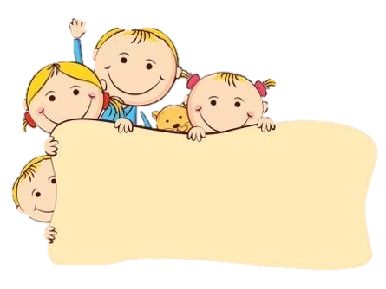

Танграм
Презентацию выполнила
Бабаева. Н.В.
Воспитатель МКДОУ «Детский сад «Теремок»

Slide 2
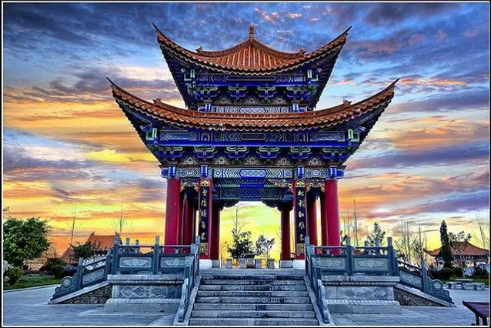
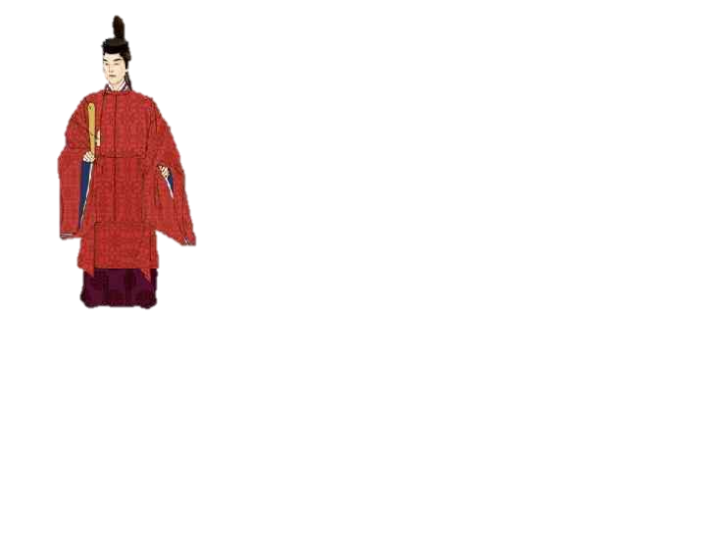
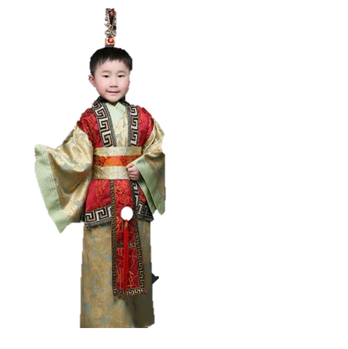
Очень очень давно в Китае у императора родился долгожданный сын и наследник. Шли годы. Мальчик рос здоровым и сообразительным. Но одно огорчало императора: его сын , будущий правитель огромной страны , не хотел учиться. Мальчик целыми днями только гулял и играл игрушками.

Slide 3
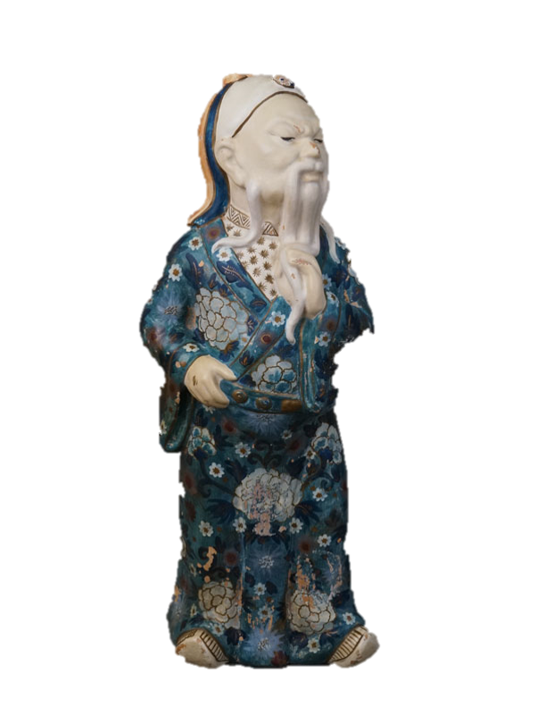
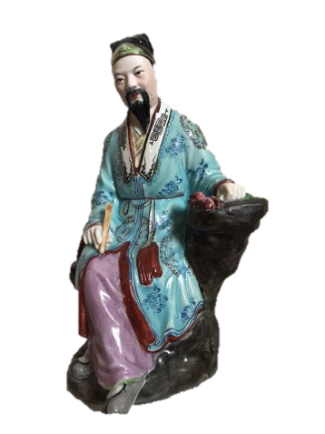
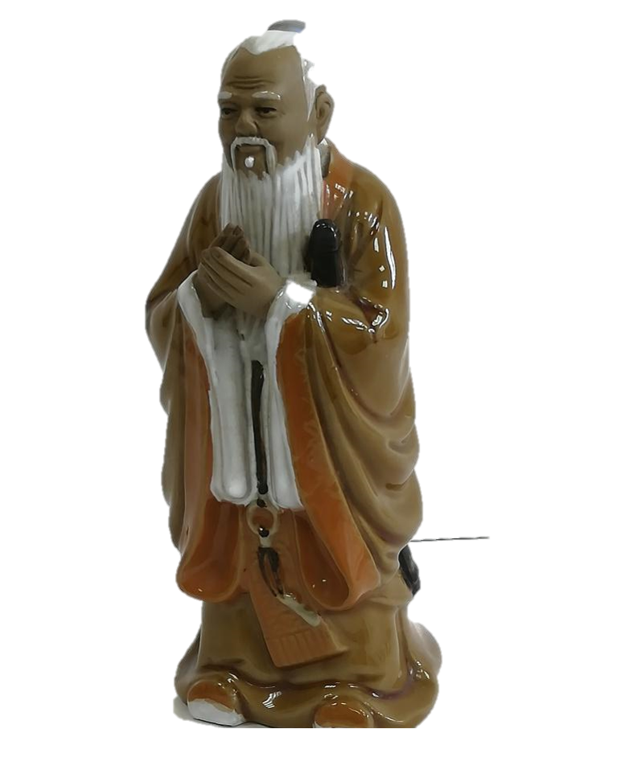
И тогда император призвал к себе трёх мудрецов, один из которых был известен как математик, другой прославился как художник, третий был знаменитым философом и повелел им придумать игру, играя которой, его сын научился бы математики, научился смотреть на мир глазами художника, стал бы умным и терпеливым как истинный философ и понял бы что часто сложные вещи состоят из простых вещей.

Slide 4
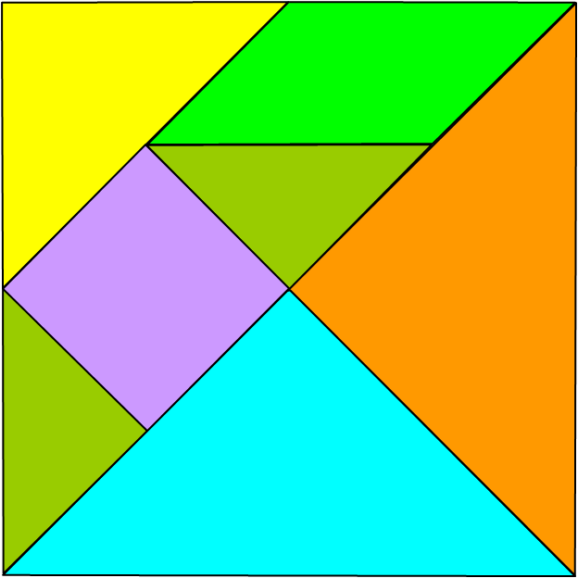
Три мудреца долго думали и придумали очень интересную игру «Танграм»

Slide 5
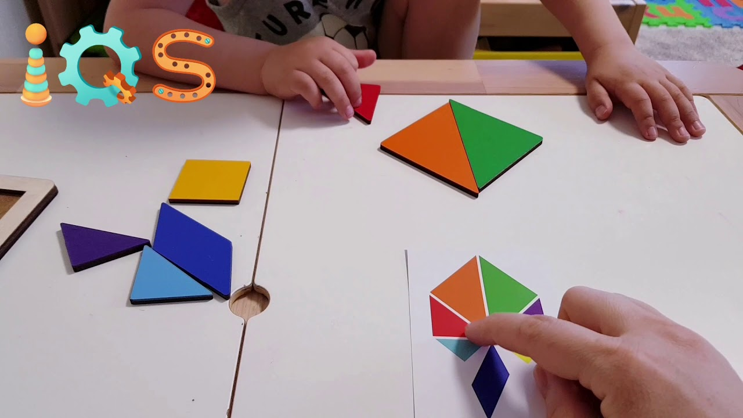
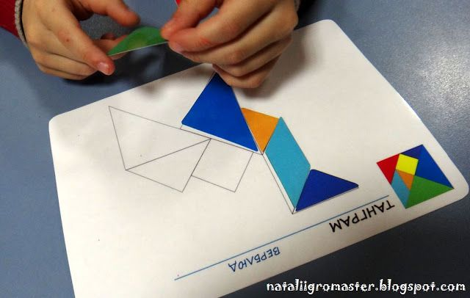
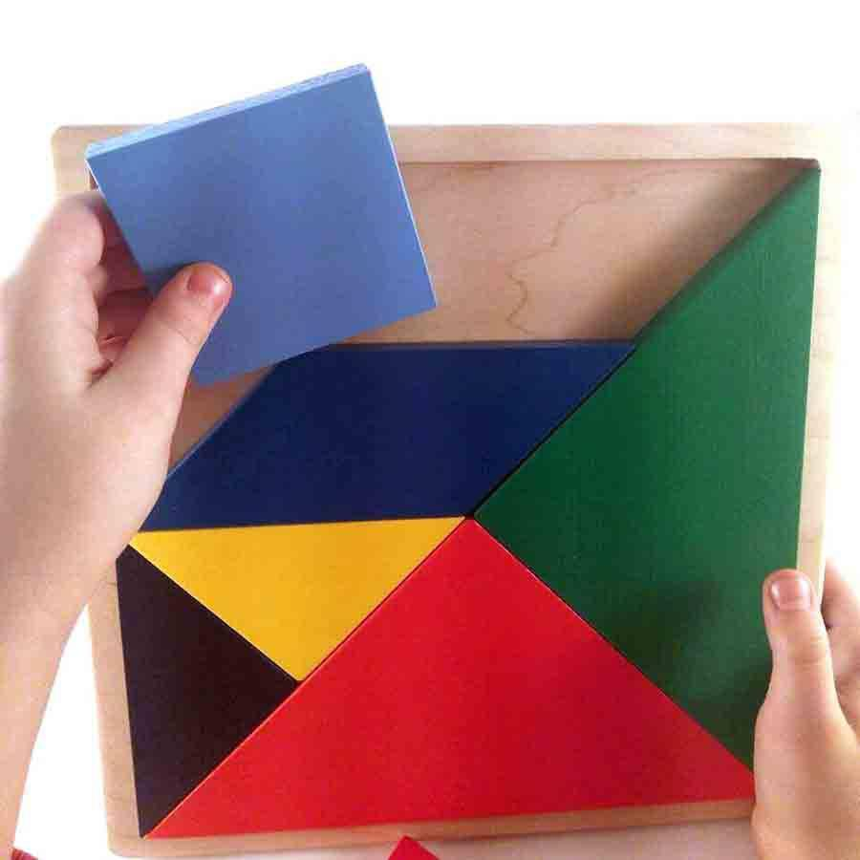
Эта игра оказалась настолько увлекательна что в неё стали играть дети не только в Китае но и по всему миру.

Slide 6
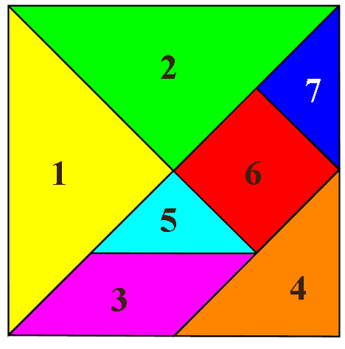
Квадрат составленный из 7 геометрических фигур ещё называют «Доской мудрости» а фигурки – танами. Какие это фигуры? (квадрат, четырёхугольник, 2 больших треугольника, 2 маленьких треугольника и 1 средний.

Slide 7

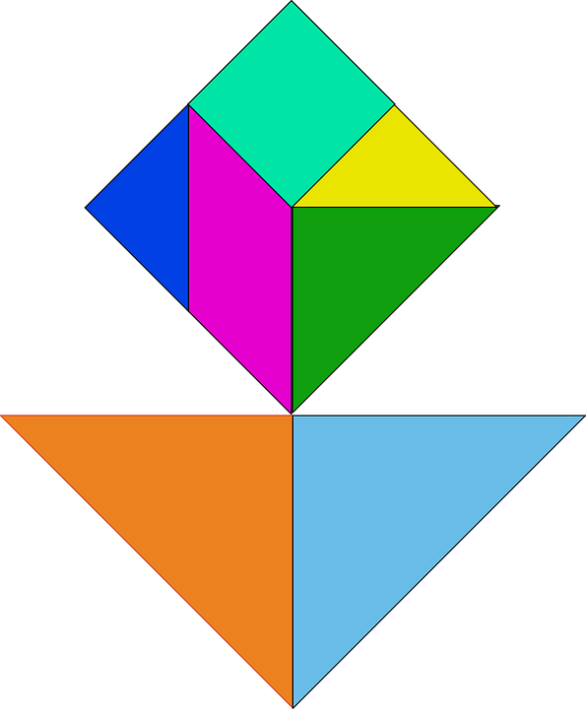
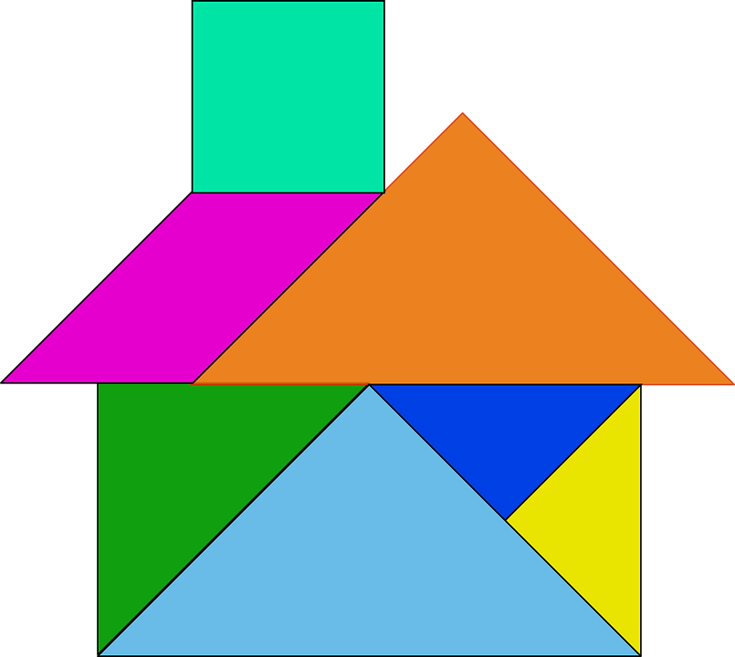
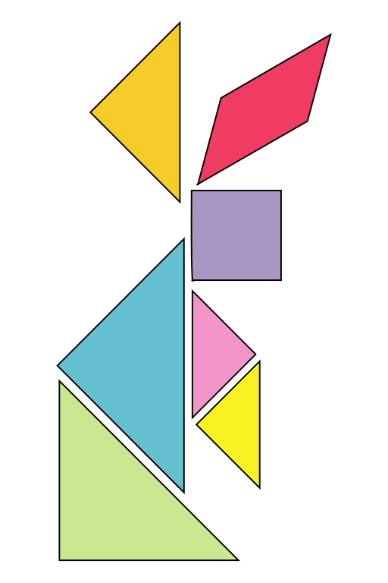
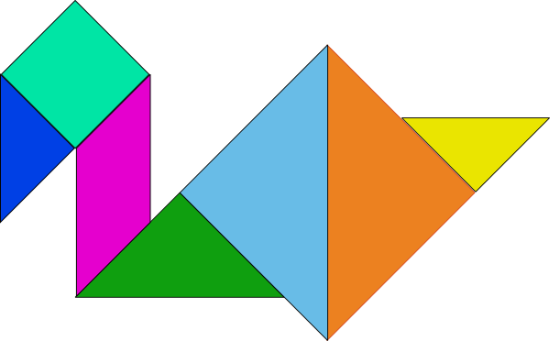
Из фигурок танграма можно собрать огромное количество фигур.

Slide 8
Спасибо за внимание.

